Slide 1
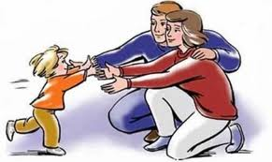
Моя Родословная
Павлова Ирина
Ученица 2 в класса
Руководитель:
Галдеева С.А.

Slide 2
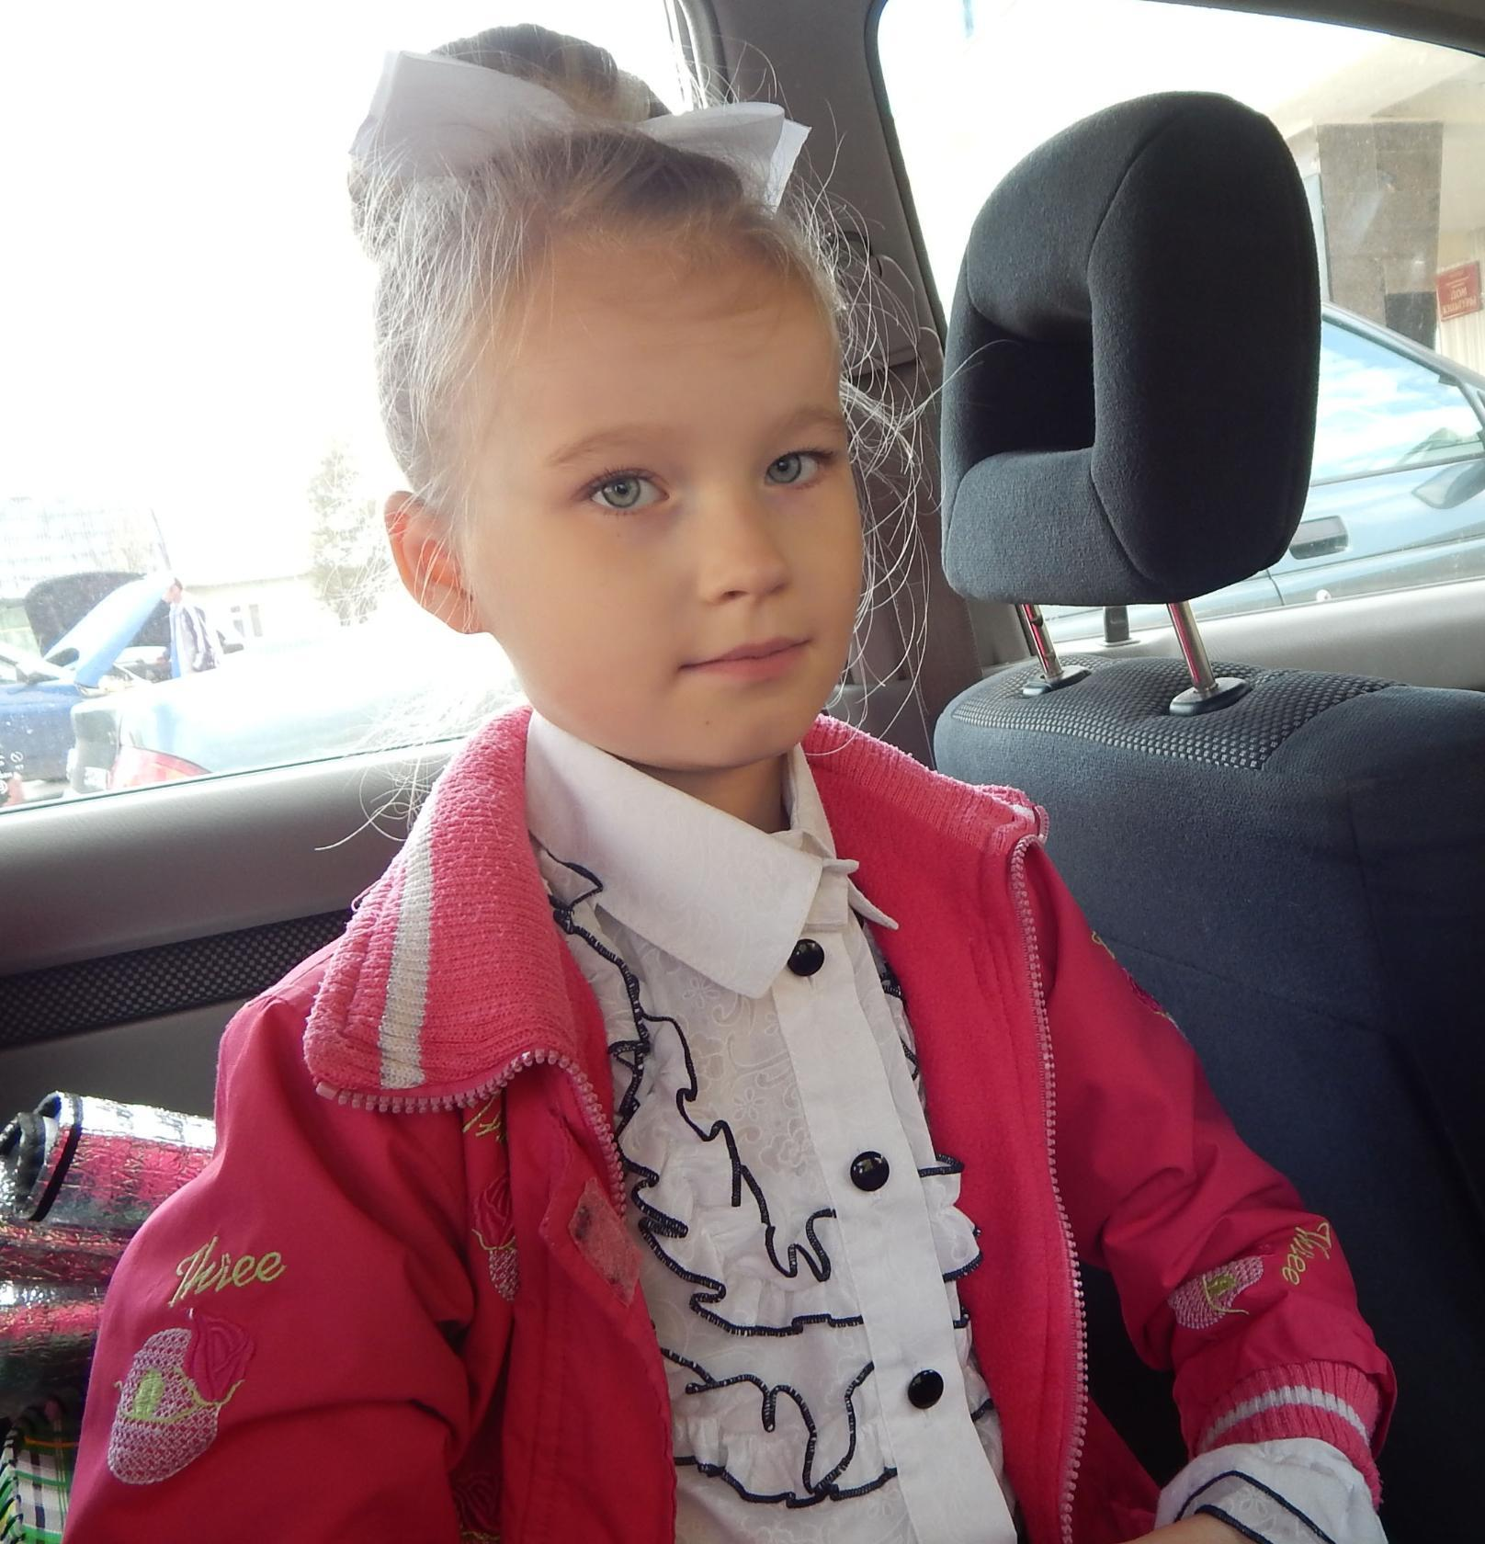
Я
Со мной вы уже знакомы, но все же я хочу рассказать вам о своей семье. У нас есть маленькие традиции. По выходным мы любим сходить куда-нибудь вместе. Так же всей семьей мы ездим в деревню к бабушкам и крестной. Я очень люблю свою семью.

Slide 3
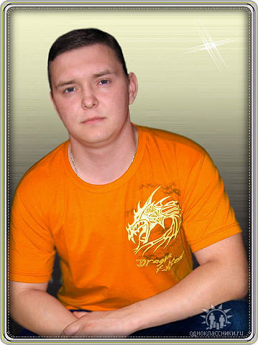
Мой папа
Моего папу зовут Сергей. Папа любит проводить время с нами, с ним играем на пианино, а младшая сестра танцует под нашу музыку. Папа очень многому меня учит. Так как он много читал в детстве ему есть, что мне рассказать и дать полезный совет в чем - либо. Я им очень горжусь!

Slide 4
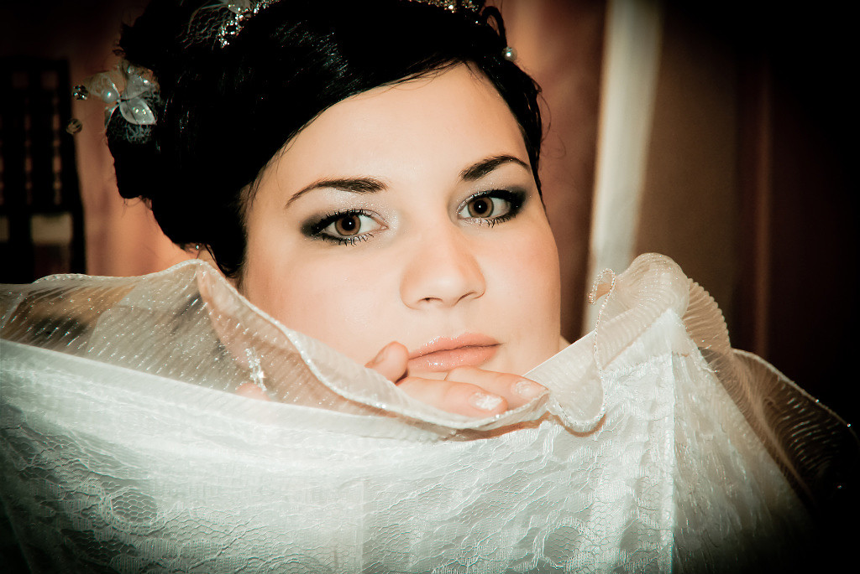
Моя мама
Мою маму зовут Антонина. Мамочка большая хозяйка и рукодельница. Она каждый день удивляет нас разными вкусными блюдами, а также не перестает дарить нам свою материнскую любовь.

Slide 5
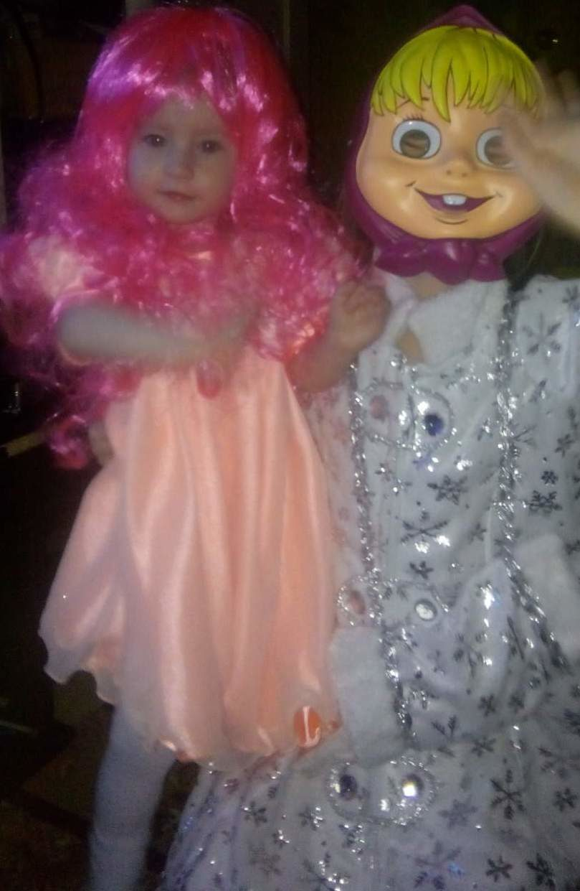
Моя сестра
Мою сестру зовут Александра. Мы с сестрой живем очень дружно. Играем вместе. Она у нас маленькая, поэтому я ей читаю сказки. Она любит танцевать и петь. Саша ходит в детский сад и ей там нравится.

Slide 6
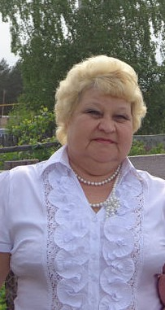
Моя Бабушка
Мою бабушку зовут Оля. По профессии она бухгалтер. К ней я люблю ездить на летние каникулы. Она меня учит готовить. Проводим время очень весело.

Slide 7
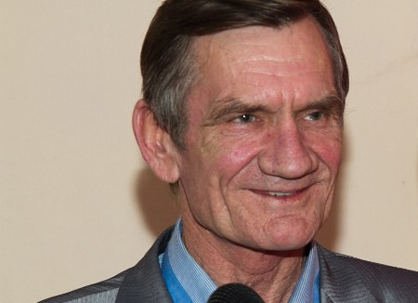
Мой дедушка
Моего дедушку зовут Александр. Он по профессии электрик промышленного оборудования. Дед Саша хорошо поет, поэтому он учит меня правильно петь.

Slide 8
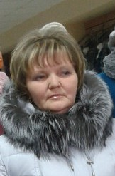
Моя Бабушка
Мою бабушку зовут Галина. Это мама моего папы. У нее профессия филолог. Она рассказывает как она работала в школе. На летних каникулах она была вожатой в пионерском лагере, где с детьми много проводили игр и придумывали песни, стихи и конкурсы. С ней я учу стихи. Сейчас бабушка ухаживает за своей мамой, ей 99 лет(моя прабабушка).

Slide 9
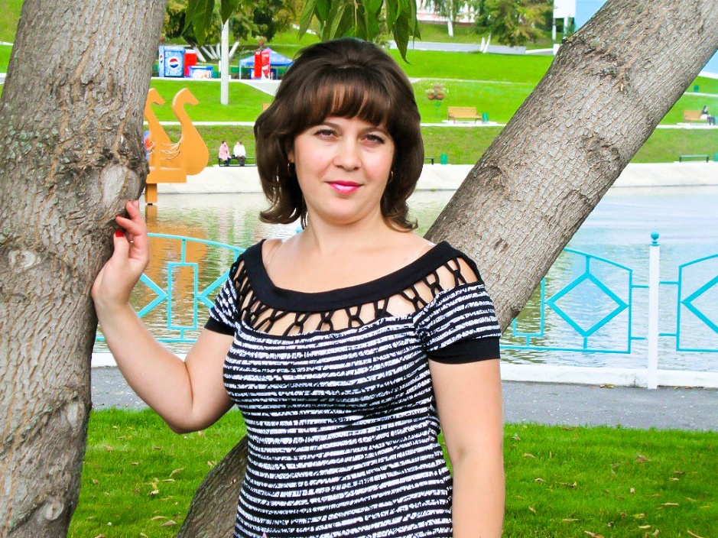
Моя тетя
Мою тетю зовут Татьяна. Она моя крестная мама. У нее двое детей: Анастасия и Анна. когда я приезжаю к ним в гости зимой мы ходим кататься на горку, а летом купаться. И очень много рисуем.

Slide 10
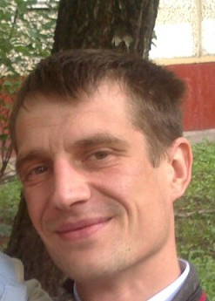
Мой дядя
Моего дядю зовут Сергей .Он живет в Москве. Очень редко приезжает. У него четверо детей.

Slide 11
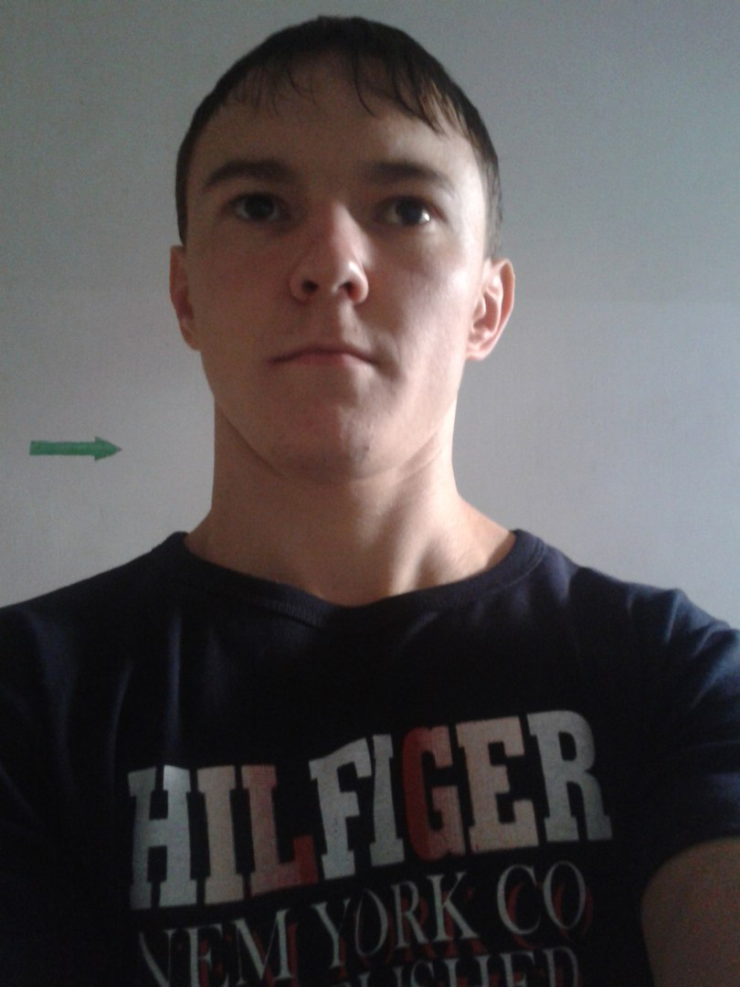
Мой дядя
Это брат моего папы. Его зовут Валера. Я люблю, когда он приходит к нам в гости. Мы с ним играем, смотрим мультики .

Slide 12
Семья-это счастье, любовь и удача,
Семья-это летом поездка на дачу.
Семья-это праздник, семейные даты,
Подарки, покупки, приятные траты.
Рожденье детей, первый шаг, первый лепет,
Мечты о хорошем, волненье и трепет.
Семья-это труд, друг о друге забота,
Семья-это много домашней работы.
Семья-это важно!
Семья-это сложно!
Но счастливо жить одному невозможно!
Всегда будьте вместе, любовь берегите,
Обиды и ссоры подальше гоните,
Хотим, чтоб про вас говорили друзья:
Какая хорошая эта семья!

Slide 13
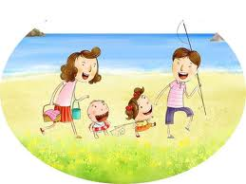
Моя семья-самая лучшая!

